Slide 1
有机推断2 认识典型高分子、大分子及其在 合成中的重排及官能团保护相关问题
朝阳区线上课堂·十二年级化学
北京市日坛中学 奚梅梅

Slide 2
课题背景
本课时选题目的：帮助学生了解命题特点，形成问题解决策略。
有机合成是指利用简单易得的原料，通过有机化学反应，生成具有特定结构和功能的有机化合物。了解有机合成方法，目标合成产物的结构特点及其在合成过程中的细节问题，有助于学生对于题目的深入理解，进而在解决问题过程中找到突破口。
有机合成产物一般在生产生活中具有广泛应用，有机合成题充分体现了化学的学科价值和社会价值，彰显时代性，能够感悟化学与生活的紧密联系及可持续发展性。

Slide 3
学习目标
1.认识有机合成的典型高分子，能够找出其合成单体，识别其合成路线过程中的典型有机反应类型，反应条件等信息。
2.认识有机合成的典型大分子，能够找出其合成小分子，识别其合成路线过程中的典型有机反应类型，反应条件等信息。
3.关注有机合成中的结构变化的细节信息，例如重排反应、官能团保护等。

Slide 4
【任务一】认识典型高分子
合成高分子化合物的基本方法 | 定义 | 反应特点
加成聚合 | 指一些含不饱和键的化合物或环状低分子化合物，在一定条件下，单体间相互加成形成新的共价键相连大分子的反应。 | ①单体必须含有双键、三键等不饱和键的化合物。
 |  | ②发生加聚反应的过程中，没有副产物产生，聚合物链节的化学组成与单体的化学组成相同。
缩合聚合 | 指许多相同的或不同那个的低分子物质相互作用，生成高分子物质，同时析出小分子，如水、醇、氨、卤化物等的反应。 | ①单体往往是具有双官能团或多官能团的小分子。
 |  | ②缩聚反应生成聚合物的同时，还有小分子副产物生成。
 |  | ③所得聚合物链节的化学组成与单体的化学组成不同。

Slide 5
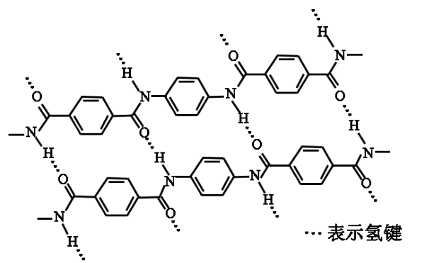
【任务一】认识典型高分子
练习1：2018年北京高考题改编
一种芳纶纤维的拉伸强度比钢丝还高，广泛用作防护材料。其结构片段如图
（1）聚合物的结构简式为
___________________________________
（2）完全水解产物的单体分析结构为
_______________、__________________

Slide 6
【任务一】认识典型高分子
练习2：2016年北京高考
C₇H₈
C₆H₁₀O₂

Slide 7
【任务一】认识典型高分子
练习3：2020年朝阳期末第13题改编
人造海绵的主要成分是聚氨酯，合成方法如下：
加聚
合成聚氨酯的反应属于____________反应

Slide 8
【任务一】认识典型高分子
小结：学法指导
合成
合成
单体
加聚产物
单体
缩聚产物
找
找
合成
合成
找
找
分析成键断键机理，找准成键断键位置。

Slide 9
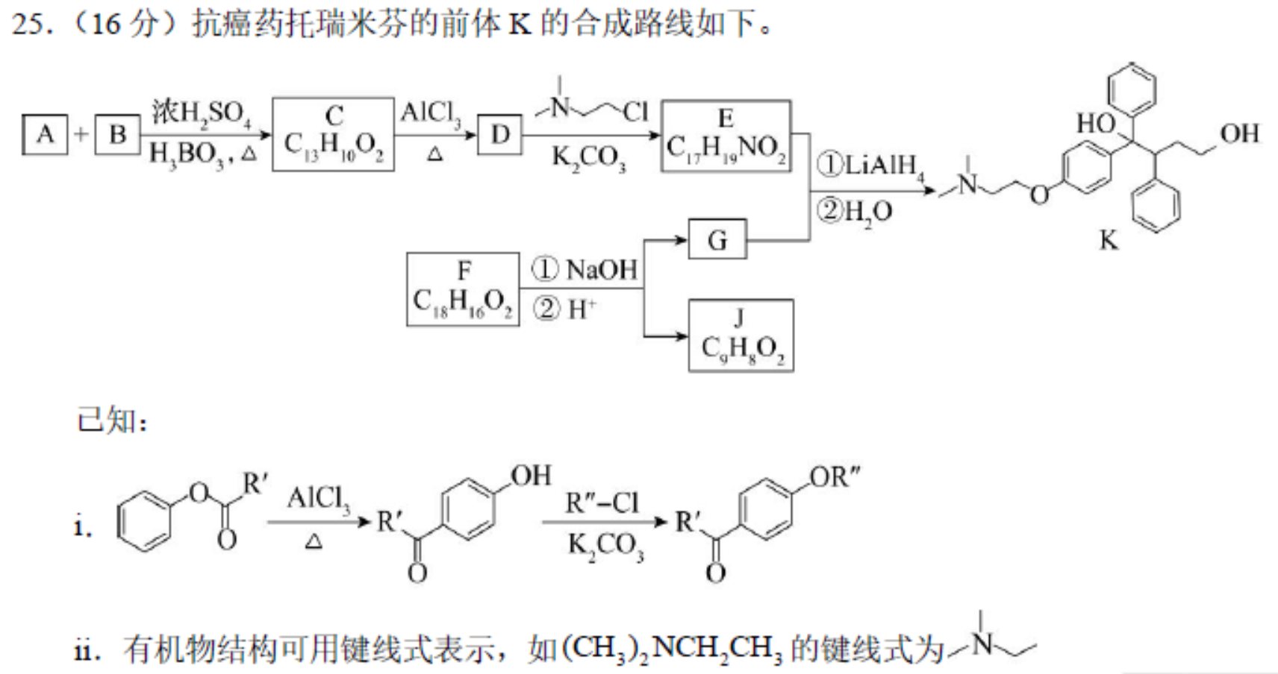
【任务二】认识典型大分子
练习1：2019年北京高考

Slide 10
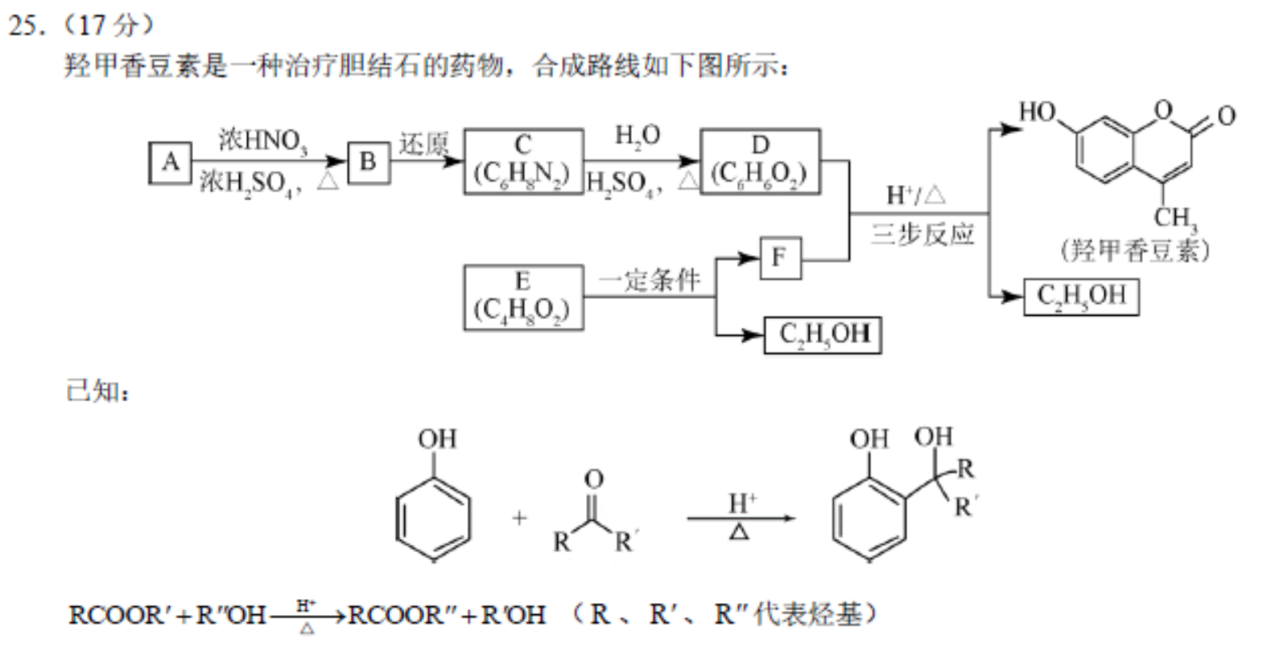
【任务二】认识典型大分子
练习2：2017年北京高考

Slide 11
【任务二】认识典型大分子
练习2：2017年北京高考
酯交换
加成
消去
消去
加成
酯交换

Slide 12
【任务二】认识典型大分子
小结：学法指导
分子式
反应条件
①读懂与结构相关联的信息
谱图
已知新信息
②对比反应前后结构变化。
③分析成键断键机理，找准成键断键位置。

Slide 13
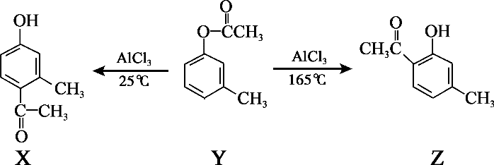
【任务三】关注有机合成中的细节：重排和官能团保护
练习1：2020年朝阳期末第12题
一般有机重排反应只涉及到分子中个别原子或原子团，而碳骨胳不起变化。但某些有机化合物的分子，在试剂的作用或其他因素影响下，使其发生某些基团转移或分子内碳原子骨胳的改变。
一定条件下，有机化合物 Y 可发生重排反应：
下列说法不正确的是
A．X、Y、Z互为同分异构体
B．1 mol X最多能与3 mol H₂发生加成反应
C．1 mol Y最多能与2 mol NaOH发生反应
D．通过调控温度可以得到不同的目标产物
化学反应的发生是有条件的；
条件不同，产物不同。

Slide 14
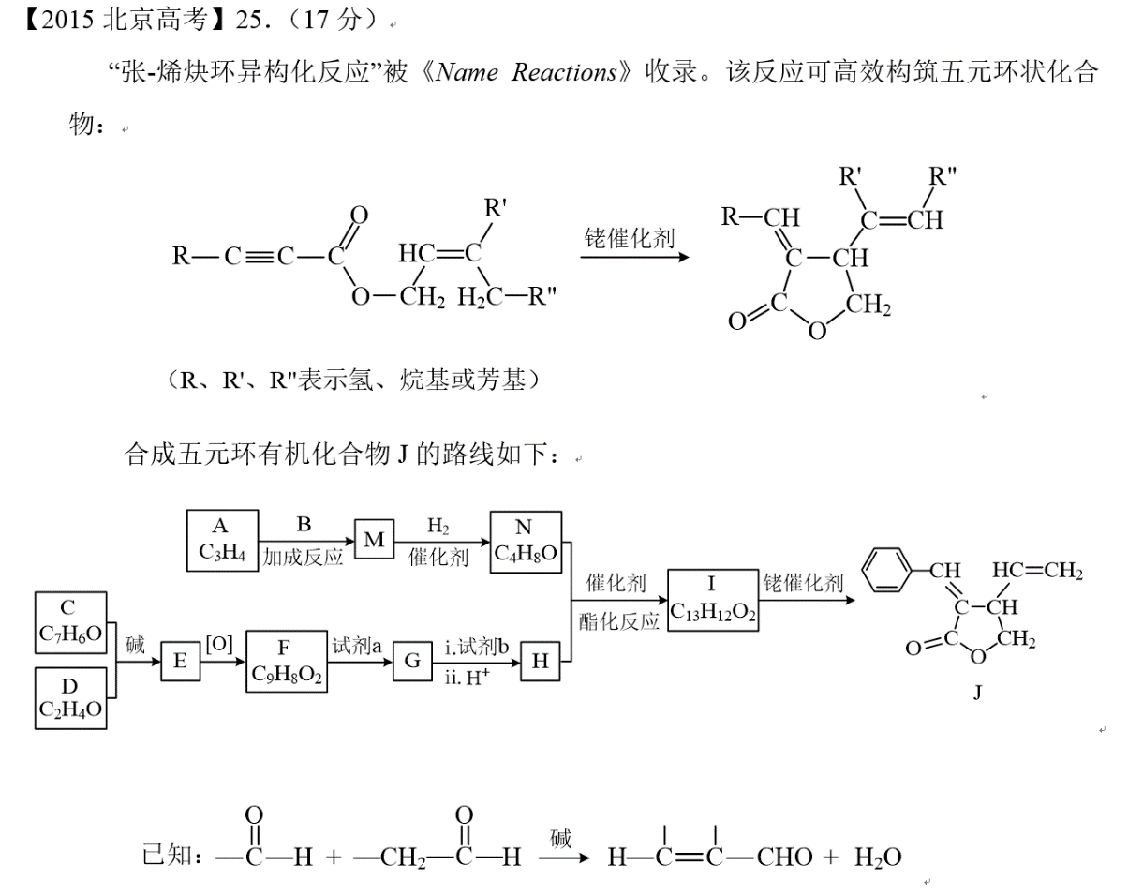
【任务三】关注有机合成中的细节：重排和官能团保护
练习2：2015年北京
1
6
7
1
2
5
6
5
3
2
4
7
3
4

Slide 15
【任务三】关注有机合成中的细节：重排和官能团保护
练习3：
O₂
催化剂/△
M
N
有学生建议，将M→N的转化用KMnO₄(H⁺)代替O₂，老师认为不合理，原因是_______。
M→N 的转化只氧化了醛基而碳碳双键没有被氧化， KMnO₄(H⁺)氧化性强，在氧化醛基的同时，还可以氧化碳碳双键

Slide 16
【任务三】关注有机合成中的细节：重排和官能团保护
练习4：
工业上用甲苯生产对羟基苯甲酸乙酯：
下列反应①~⑥是其合成过程，其中某些反应条件及部分反应物或生成物未注明。
合成路线中设计③、⑤两步反应的目的是________________________________。
由于甲基要氧化为羧基，而酚羟基也比较容易被氧化，反应③和⑤的目的是：保护酚羟基，防止被氧化。

Slide 17
【小结】有机推断解题策略
碳链数目
碳价变化
支链
对比原料和
目标产物的差异
链状与环状
种类
官能团变化
数量
有机推断
解题策略
确定中间体
碳链变短
复杂碳链应用
碳链编号法
碳架
构造
碳链增长
成环与开环
合成方法
官能团引
入与转化
定位问题
保护问题
已知新信息
的迁移应用
分析成断键方式

Slide 18
谢谢您的观看
北京市朝阳区教育研究中心 制作

